Slide 1

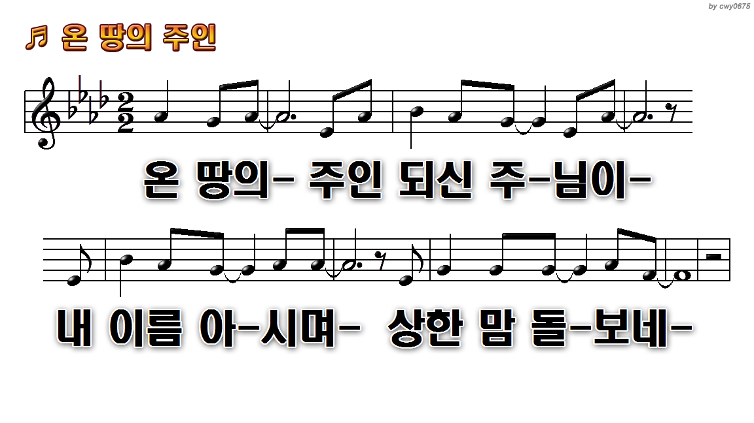
1.온 땅의 주인 되신
9.주님은 나의 죄를
11.나로 인함이 아닌
13.나는 오늘 피었다
17.나 오직 주의 것

Slide 2
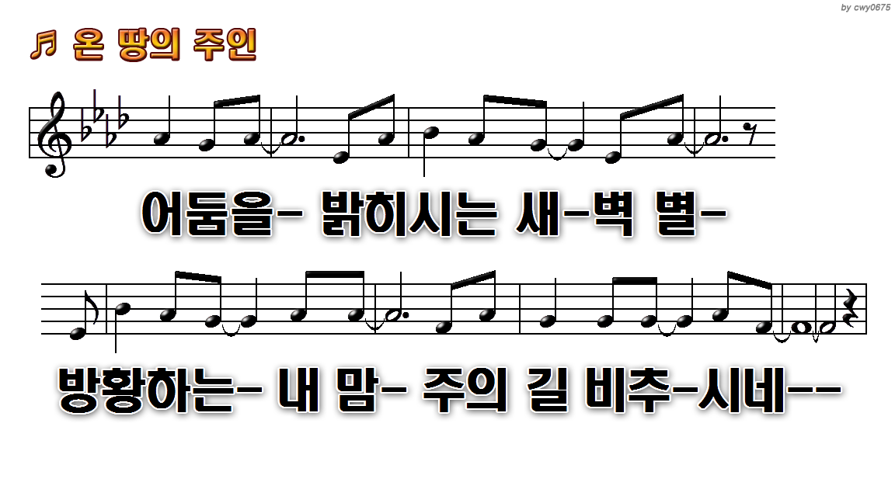
1.온 땅의 주인 되신
9.주님은 나의 죄를
11.나로 인함이 아닌
13.나는 오늘 피었다
17.나 오직 주의 것

Slide 3
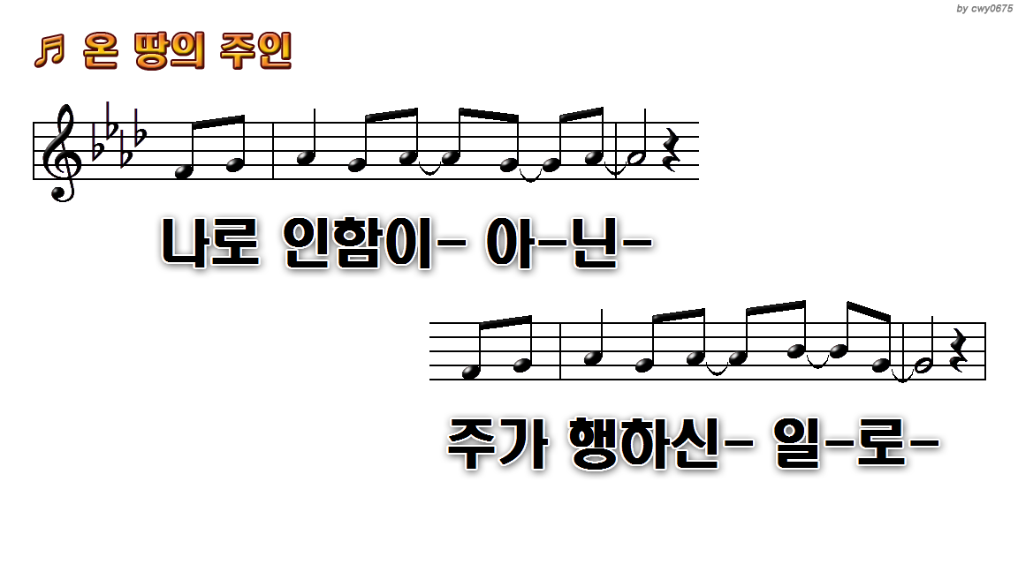
1.온 땅의 주인 되신
9.주님은 나의 죄를
11.나로 인함이 아닌
13.나는 오늘 피었다
17.나 오직 주의 것

Slide 4
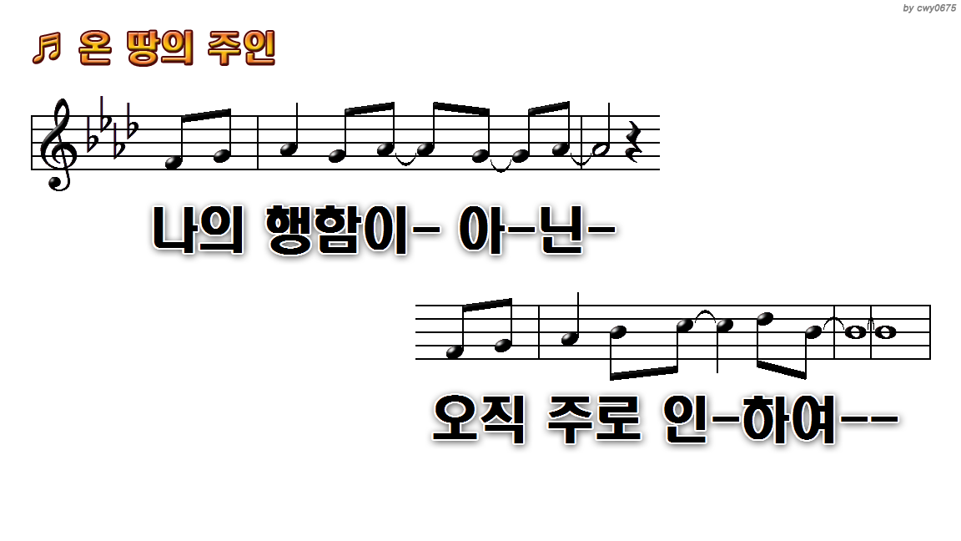
1.온 땅의 주인 되신
9.주님은 나의 죄를
11.나로 인함이 아닌
13.나는 오늘 피었다
17.나 오직 주의 것

Slide 5
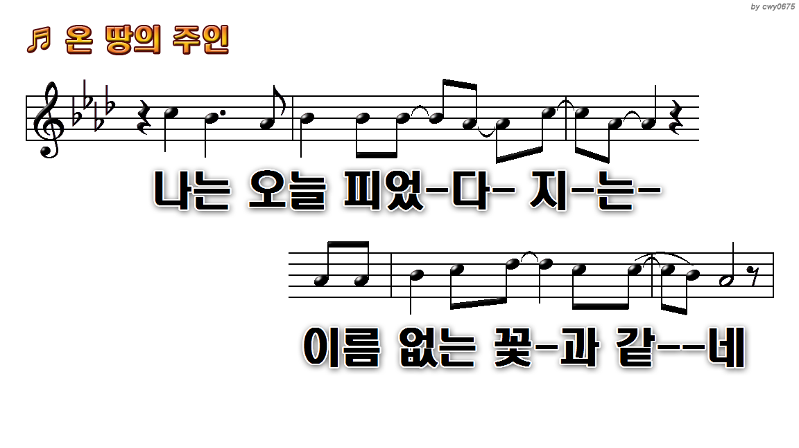
1.온 땅의 주인 되신
9.주님은 나의 죄를
11.나로 인함이 아닌
13.나는 오늘 피었다
17.나 오직 주의 것

Slide 6
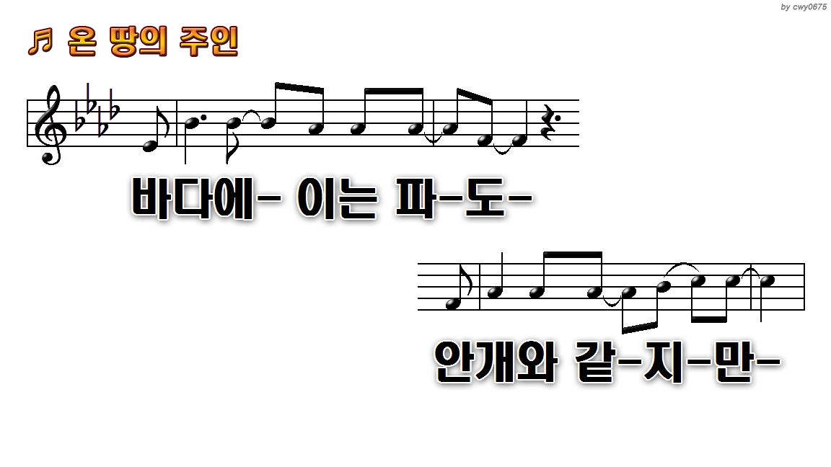
1.온 땅의 주인 되신
9.주님은 나의 죄를
11.나로 인함이 아닌
13.나는 오늘 피었다
17.나 오직 주의 것

Slide 7
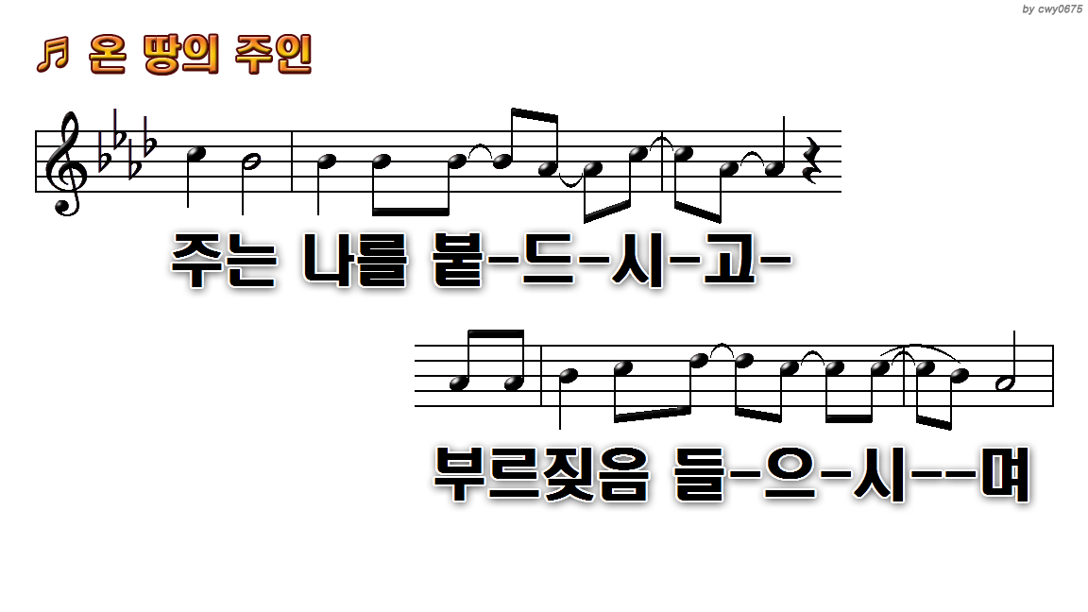
1.온 땅의 주인 되신
9.주님은 나의 죄를
11.나로 인함이 아닌
13.나는 오늘 피었다
17.나 오직 주의 것

Slide 8
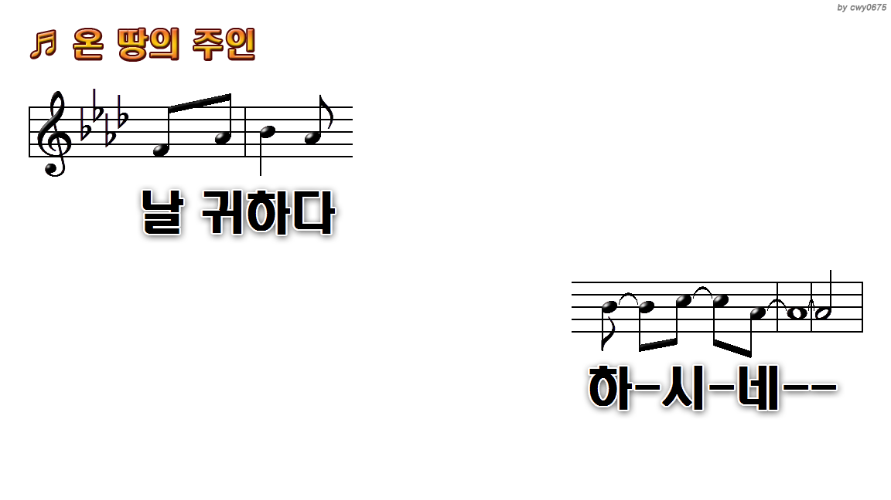
1.온 땅의 주인 되신
9.주님은 나의 죄를
11.나로 인함이 아닌
13.나는 오늘 피었다
17.나 오직 주의 것

Slide 9
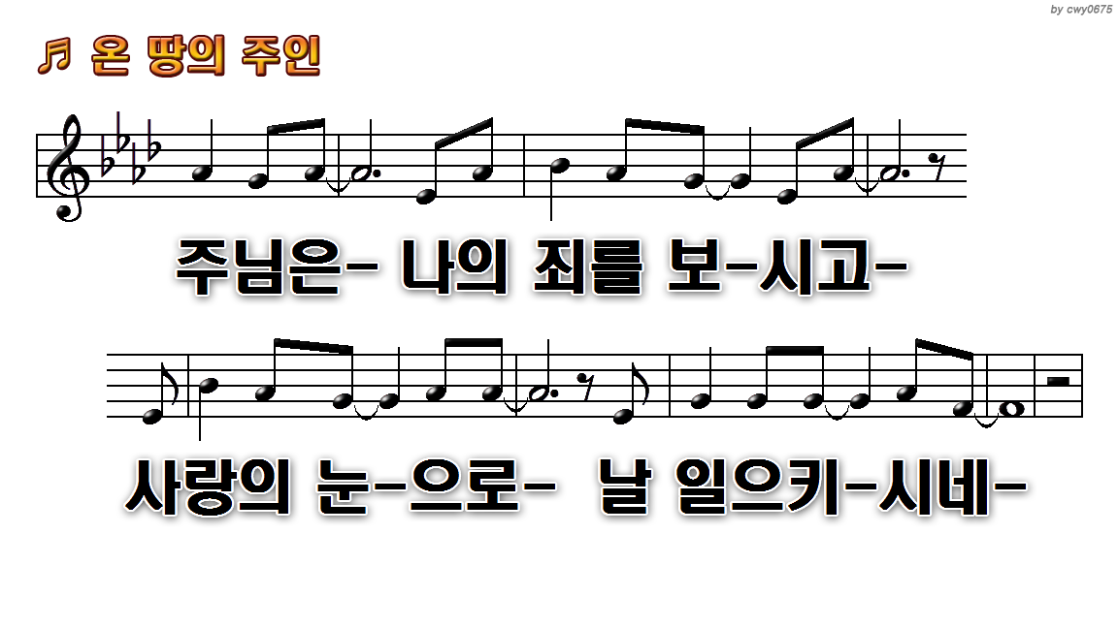
1.온 땅의 주인 되신
9.주님은 나의 죄를
11.나로 인함이 아닌
13.나는 오늘 피었다
17.나 오직 주의 것

Slide 10
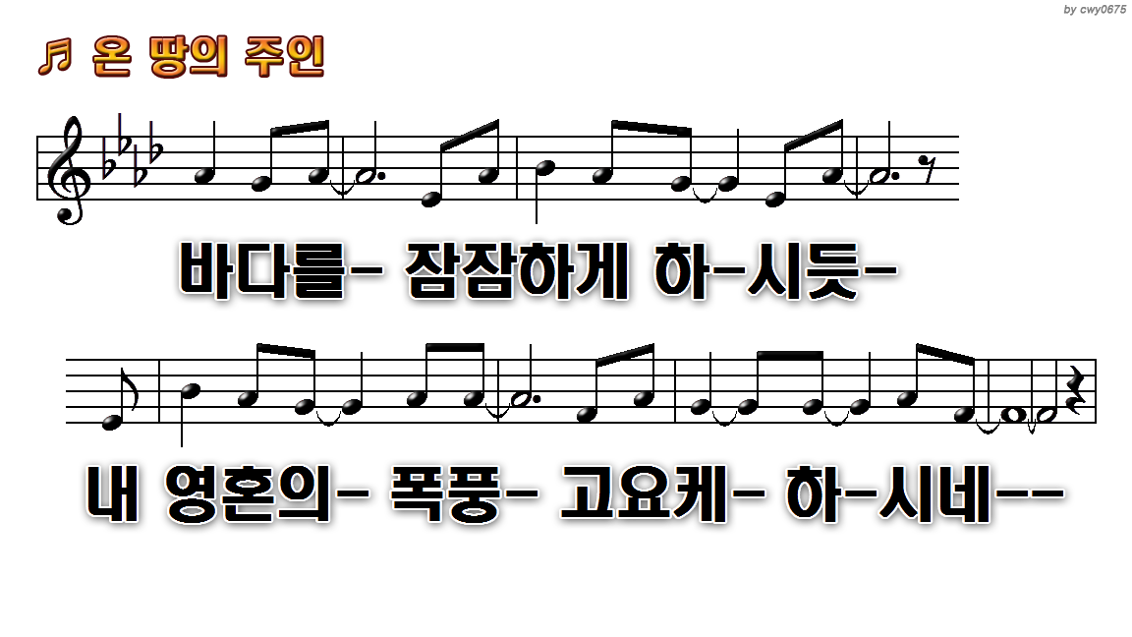
1.온 땅의 주인 되신
9.주님은 나의 죄를
11.나로 인함이 아닌
13.나는 오늘 피었다
17.나 오직 주의 것

Slide 11
1.온 땅의 주인 되신
9.주님은 나의 죄를
11.나로 인함이 아닌
13.나는 오늘 피었다
17.나 오직 주의 것

Slide 12
1.온 땅의 주인 되신
9.주님은 나의 죄를
11.나로 인함이 아닌
13.나는 오늘 피었다
17.나 오직 주의 것

Slide 13
1.온 땅의 주인 되신
9.주님은 나의 죄를
11.나로 인함이 아닌
13.나는 오늘 피었다
17.나 오직 주의 것

Slide 14
1.온 땅의 주인 되신
9.주님은 나의 죄를
11.나로 인함이 아닌
13.나는 오늘 피었다
17.나 오직 주의 것

Slide 15
1.온 땅의 주인 되신
9.주님은 나의 죄를
11.나로 인함이 아닌
13.나는 오늘 피었다
17.나 오직 주의 것

Slide 16
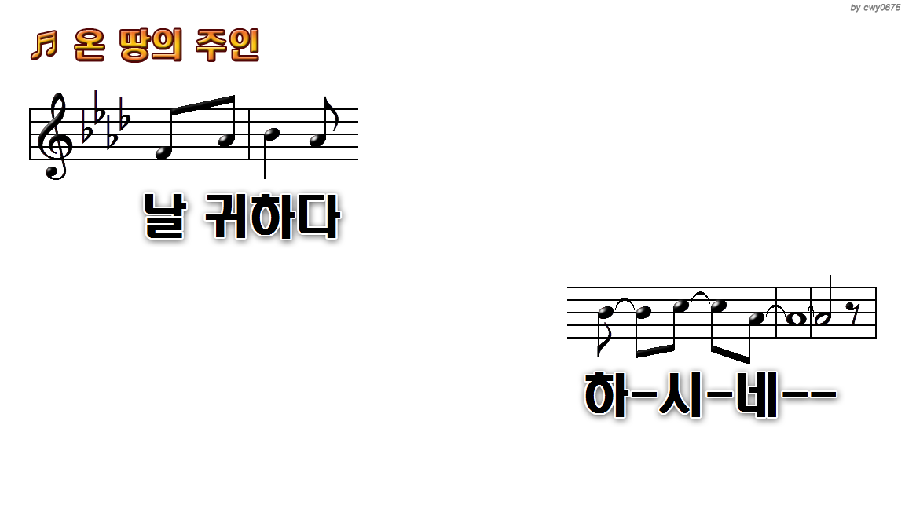
1.온 땅의 주인 되신
9.주님은 나의 죄를
11.나로 인함이 아닌
13.나는 오늘 피었다
17.나 오직 주의 것

Slide 17
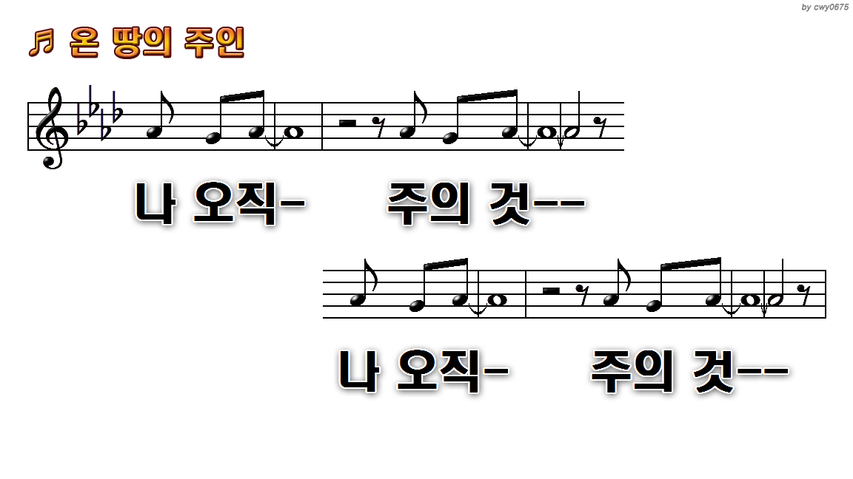
1.온 땅의 주인 되신
9.주님은 나의 죄를
11.나로 인함이 아닌
13.나는 오늘 피었다
17.나 오직 주의 것

Slide 18
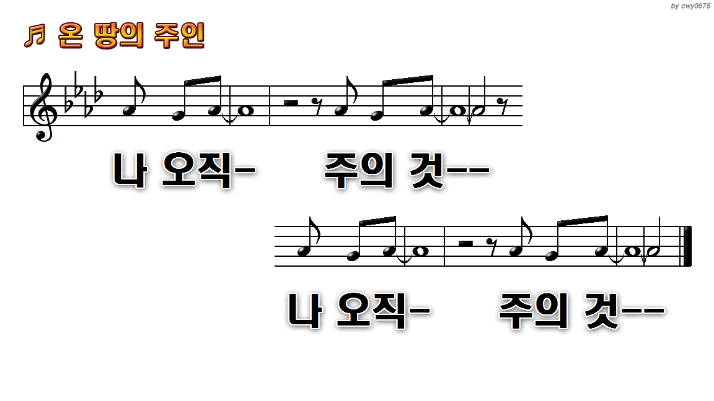
1.온 땅의 주인 되신
9.주님은 나의 죄를
11.나로 인함이 아닌
13.나는 오늘 피었다
17.나 오직 주의 것

